Slide 1
ITS (Intelligent Transport Systems)
2020.2
한국교통대학교
소프트웨어전공

Slide 2
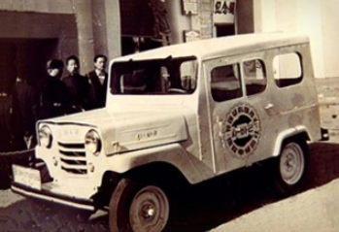
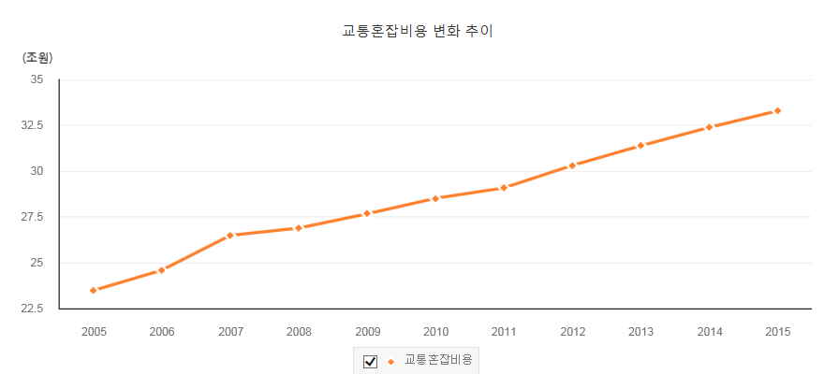
ITS(지능형교통체계)의 도입
대한민국은 면적이 99,720㎢, 인구는 5,178.0579만명/2020년
서울을 중심으로 수도권에 2, 384만명이 넘는 인구가 밀집되어 있어 교통 문제가 심각(통계청)
1955년, 드럼통과 폐기된 지프, 지프엔진 장착 =>시발자동차
전국에서 교통혼잡으로 발생하는 비용은 2008년부터 26조 원 정도. 2011년 자동차 등록대수는 1,844만 대, 2015년에는 2,099만대, 2019년6월/2,344만대에 도달 => 차량증가에 따른 교통혼잡도는 심각.
약 33조원/2015년
/매년평균3.3%증가
1955년 산업박람회 시발택시 제1호

Slide 3
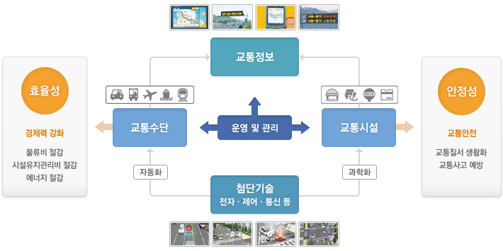
ITS(지능형교통체계)란?
교통수단 및 교통시설에 전자·제어 및 통신 등 첨단교통기술과 교통정보를 개발·활용함으로써 교통체계의 운영 및 관리를 과학화·자동화하고, 교통의 효율성과 안전성을 향상시키는 교통체계
IT기반 저탄소 사회로의 전환 => 저탄소 녹색환경 조성

Slide 4
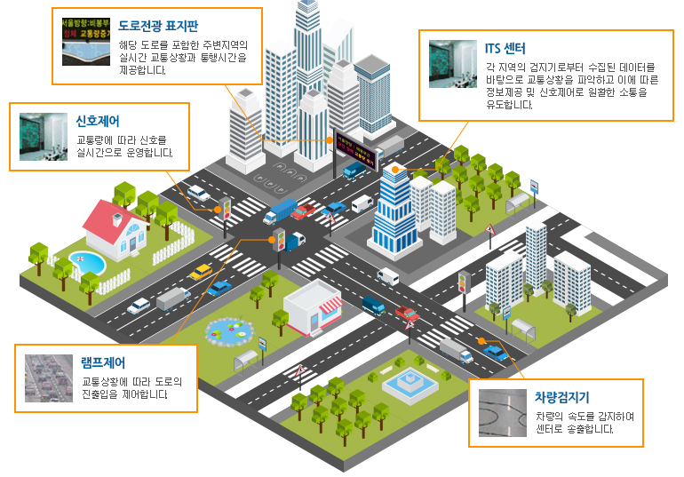
교통관리서비스
교통상황에 따라 신호를 운영하여 차량의 흐름을 제어하고, 소통을 원활하게 하여 모두가 도로를 빠르게 이용

Slide 5
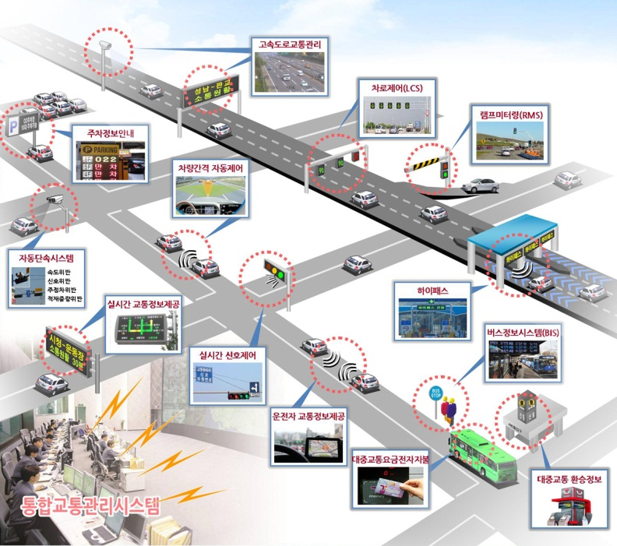
ITS 개념도
ITS 구성 체계 및
운영 흐름
고속도로
교통관리
차로
제어
정보수집체계
램프
미터링
:진입교통량조사
주차정보안내
교통정보 수집
(현장 검지기(통행량)·센서)
차량간격자동제어
자동단속시스템
정보처리체계
실시간
교통정보
하이패스
버스정보시스템
교통정보 가공 및 교통관리·제어
(교통정보센터)
실시간
신호제어
운전자
교통정보
정보제공체계
대중교통요금전자지불
대중교통환승정보
교통정보 제공
(각종 단말기)

Slide 6
ITS 적용시스템
(1) 첨단 교통관리 시스템(ATMS)
(2) 첨단 대중교통 시스템(ATIS)
(3) 첨단 교통정보 시스템(APTS)
(4) 첨단 화물운송제어시스템(CVO)
(5) 첨단 차량 및 도로제어시스템(AVHS)
(6) 기타 응용시스템
Notes:
5

Slide 7
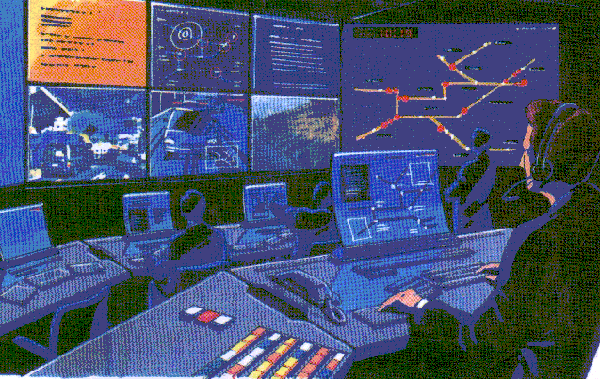
(1) 첨단 교통관리시스템(ATMS) Advanced Traffic Management System
교통량에 따라 신호주기 자동 조절
고속도로 진입, 도로상의 차량특성, 속도, 유입교통량 등을 조절
통행료 자동징수(하이패스), 무인 자동단속
교통관제센터
센 서
교통데이터
Ultrasonic
Vehicle
Detector
(초음파)
Infrared
Vehicle
Detector
(적외선)
Image
Processing
Vehicle
Detector
AVI
Terminal
(번호판 인식)
표시장치
ABCD
고속도로/
교차로제어
Signal
Variable Message
Board
Roadside
Transmitter
Device
(송신기)
Notes:
6

Slide 8
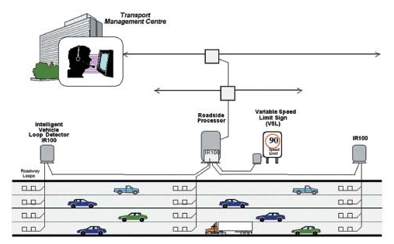
(1) 첨단 교통관리시스템(사례)
자동 요금징수
과적차량 단속
차량인식
무게감지 센서
제어장치
제어장치
무인 교통단속
속도감지/
차량인식
제어장치
루프검지기
:통과차량수, 차량속도, 교통량 및 기타 자료의 수집
Notes:
7

Slide 9
(1) 첨단 교통관리시스템(응용)
- 응용분야
1. 도시교통관리 시스템(UTMS) 2. 고속도로관리 시스템(FTMS) 3. 국도교통관리 시스템(RTMS) 4. 자동교통단속 시스템(ATES) 5. 자동요금징수 시스템(ETCS) 6. 중차량관리 시스템(HVMS)
-기대 효과
1. 교차로의 지체 완화 2. 운행시간 단축 3. 차량소통의 원활성 도모 4. 상시 단속체계로 교통질서 확립
Notes:
7

Slide 10
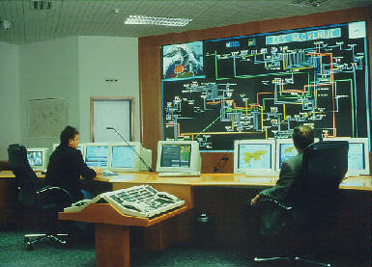
(2) 첨단대중교통시스템(APTS) Advanced Public Transportation System
대중교통 환승정보 제공
대중교통의 운행 스케줄, 차량 위치 등의 정보 제공
대중교통 운송 회사 및 행정 부서에 배차 및 모니터링 등을 위한 정보를 제공
대중교통정보센터
GPS 위성
차량위치파악
Bus Arrival Times
Bus Route Information
정보단말기
PC
Notes:
9

Slide 11
(2) 첨단대중교통시스템(APTS) Advanced Public Transportation System
-응용분야
1. 시내버스정보 시스템(CBIS) 2. 고속버스정보 시스템(EBIS) 3. 시외버스정보 시스템(IBIS)
-기대 효과
1. 대중교통 관련 정보제공으로 서비스 개선 2. 대중교통수단간 연계성 확보 3. 대중교통 이용률 향상
Notes:
9

Slide 12
(3) ATIS(Advanced Traveler Information System)/첨단교통정보시스템
운전자에게 교통 여건, 도로 상황, 출발지에서 목적지까지의 최단 경로, 소요 시간, 주차장 상황 등 각종 교통 정보를 FM 라디오방송, 차량 내 단말기 등을 통해 운전자에게 신속, 정확하게 제공함
[예] 운전자 정보 시스템, 최적 경로 안내 시스템, 여행 서비스 정보 시스템 등
- 기대 효과
1. 교통정보화를 통한 선택경로의 다양성 확보 2. 목적지까지의 운행시간 단축 3. 주차시 발생되는 불필요한 체증 완화 4. 교통수단 선택의 다양성 제공

Slide 13
(4) CVO(Commercial Vehicle Operation) /첨단화물운송제어시스템
컴퓨터를 통해 각 화물차량의 위치, 운행상태, 차내 상황 등을 파악하고 실시간으로 최적운행을 지시하는 서비스
물류 비용을 절감하고, 통행료 자동 징수, 위험물 적재 차량 관리 등을 통행 물류의 합리화와 안전성 제고를 도모
응용분야
화물 및 화물차량 관리(FFM)
위험물 차량 관리(HMM)
기대효과
화물 운송의 정시성 확보
화물 통관 절차 간소화
위험물 운반 차량의 안전성 제고

Slide 14
(5) AVHS(Advanced Vehicle and Highway System)/첨단차량 및 도로제어시스템
차량에 교통상황, 장애물 인식 등의 고성능 센서와 자동제어장치를 부착하여 운전을 자동화
도로상에 지능형 통신시설을 설치하여 일정간격 주행으로 교통사고를 예방하고 도로소통의 능력을 증대
응용분야
첨단차량 시스템(AVS)
[예] 차선이탈 방지 시스템, 사각지대 감시 시스템, 전방 물체 감지 시스템 등
첨단도로 시스템(AHS)
기대효과
교통사고의 획기적 감소
도로 교통 안전성,편의성 제고
ITS를 통한 교통문제의 인식 변화

Slide 15
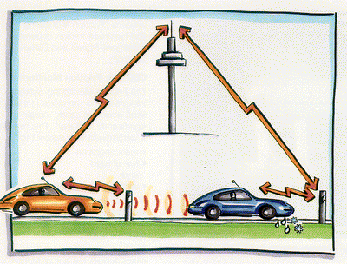
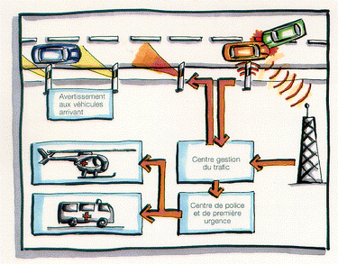
(5) AVHS(Advanced Vehicle and Highway System)/첨단차량 및 도로제어시스템
차량간격 자동조정
자동주행
위험정보 제공
결빙방지
위험정보
사고감지
사고처리
제어장치
센서/히터
Notes:
11

Slide 16
ITS 서비스를 위한 요소기술
교통상황 감지(Traffic Surveillance)
교통 상황에 대한 정보 수집을 위한 감지 기술들
기술: 루프 감지기술, 적외선 감지기술(infrared sensors), 레이더, 마이크로파 감지기술, CCTV(closed circuit television)
차량 감지(Vehicle Surveillance)
특별 차량에 대한 다양한 정보 수집을 위한 감지 기술들
기술: 주행차량 자동인식기술, 고속주행차량 자동계중기술(고속으로 주행하는 차량의 과적을 효율적으로 계측할 수 있는 자동 계중 기술), 차량위치추적기술, 차량분류기술
무선 광역 통신
양/단방향 무선 광역 통신기술
기술: Cellular, PCS, TRS, 전용무선통신망, FPLMTS, 고속도로 부가방송, FM 부가방송, 상업 방송

Slide 17
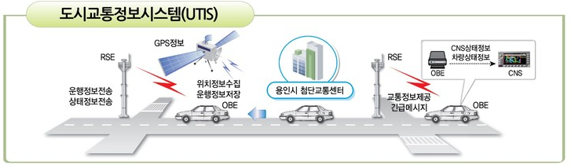
ITS 서비스를 위한 요소기술(2)
근거리 차량-노변 통신
노변 (기지국) 장치(RSE: Road Side Equipment)와 차량(차량내부통신장치(OBE: On-Board Equipment)) 간의 근거리 무선통신기술
기술: 적외선/마이크로파 비콘
차량간 무선통신
차량간의 양방향 무선통신기술
기술: RF, 마이크로파, 적외선

Slide 18
ITS 서비스를 위한 요소기술(3)
요금지불
사용자와 서비스 제공자 사이의 자동 요금 지불을 위한 기술
기술: 주행차량자동인식(AVI), Smart card, 자동 요금 지불 관리 시스템
가변정보표시
도로 상황, 교통 제한 구역, 교통흐름에 대한 메시지를 가변적으로 표시
교통신호제어
교통 흐름을 실시간으로 제어하는 기술
기술: 교통신호, 램프진입신호제어
위치 추적기술
차량의 위치를 실시간으로 추정하는 기술
GPS, 비콘(방향탐지기로 현재위치 파악), Map-matching

Slide 19
ITS 서비스를 위한 요소기술(4)
데이터베이스 처리
교통관련 데이터를 다양한 형태로 공유를 위한 대용량 데이터 처리 기술
교통상황 예측처리
교통상황 예측과 관련된 데이터 처리 기술
기술: 실시간 교통량 예측 알고리즘 등
교통흐름제어 데이터 처리
실시간 교통 제어와 관련 데이터 처리 기술
기술: 교통신호 최적화 알고리즘 등
차량 경로안내 데이터 처리
차량/여행자의 경로 안내와 관련된 데이터 처리 기술
기술: 경로안내 알고리즘 등

Slide 20
ITS 구축사례
국내
서울교통방송(TBS)
서울 TOPIS(Transport Operation & Information System)
버스운행관리시스템(BMS)
서울시 도시고속도로 교통관리시스템
서울시 교통신호 제어시스템 등.
해외
실시간 신호제어 시스템
도로기상 검지체계(RWIS)
이력자료 이용자 서비스(ADUS)
TDOT SmartWay 등.

Slide 21
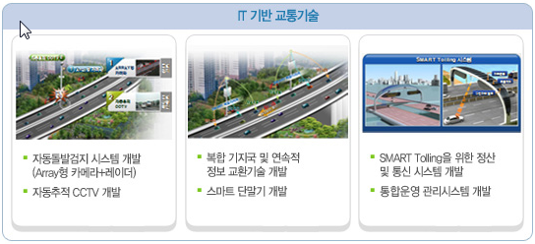
주요 교통관련기술(1)

Slide 22
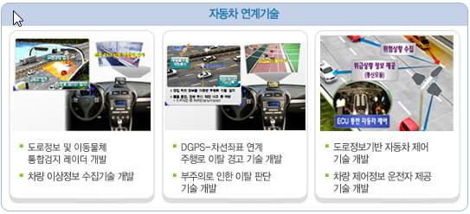
주요 교통관련기술(2)

Slide 23
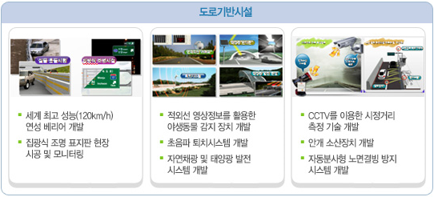
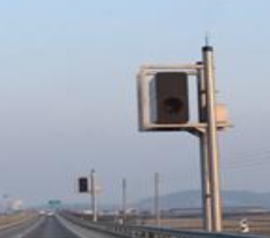
주요 교통관련기술(3)

